Slide 1
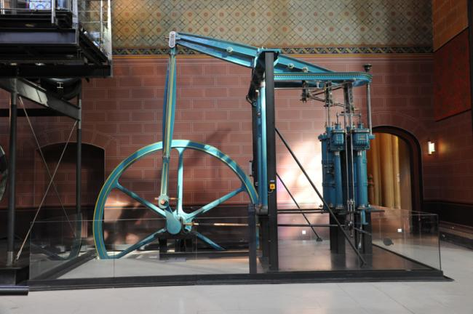
HISTOIRE · CM2 · THÈME 2
CHAPITRE 4
Séance 1
Le charbon et la vapeur transforment la production
Comment le charbon et les machines transforment-ils la façon et le lieu de produire au XIXe siècle ?
Machine à vapeur à balancier construite de 1853 à 1865 ; photographie de l’objet conservé au Musée des Arts et Métiers.
Les objets et œuvres étudiés sont authentiques, identifiés et sourcés.
Énergies et machines de l’âge industriel
Programme CM2 2026-2027

Slide 2
HISTOIRE · CM2 · CHAPITRE 4
SÉANCE 1 · RÉCIT · PHASE 1
Produire sans dépendre du vent ni d’une rivière ?
À raconter comme une histoire ; suspendre le récit avant de montrer le document.
Vers 1860, un entrepreneur veut faire fonctionner plusieurs machines de production tous les jours, même lorsque le vent tombe ou que la rivière manque d’eau. On lui présente à Paris une immense machine qui n’est reliée ni à une roue de moulin ni à un cheval. Avant de l’installer, il veut savoir quelle énergie elle utilise, dans quel lieu elle a déjà servi et ce qu’elle peut apporter à la production.
QUESTION-PROBLÈME Que révèle la machine de Scott sur la nouvelle énergie utilisée dans les manufactures ?
Énergies et machines de l’âge industriel
Programme CM2 2026-2027

Slide 3
HISTOIRE · CM2 · CHAPITRE 4
SÉANCE 1 · DOCUMENTS AUTHENTIQUES · DOCUMENT 1
La machine de Scott
Machine à vapeur à balancier construite de 1853 à 1865 ; photographie de l’objet conservé au Musée des Arts et Métiers.
Repère de lecture vérifié : dans sa chaudière, on brûle du charbon. La vapeur obtenue met la machine en mouvement. Installée dans une manufacture parisienne, elle fournit ensuite un mouvement régulier à d’autres machines de production.
1. Identifie le document : quelle machine est photographiée et quand a-t-elle été construite ?
2. Quel combustible fournit l’énergie à cette machine ?
3. Dans quel type de lieu a-t-elle été utilisée ?
4. Quel service rend-elle aux autres machines de production ?
Document patrimonial à observer + repère de lecture vérifié
Source : Musée des Arts et Métiers-Cnam, Machine de Scott, photographie Michèle Favareille, consulté le 23/08/2026.
Énergies et machines de l’âge industriel
Programme CM2 2026-2027
Notes:
[Sources]
- Musée des Arts et Métiers-Cnam, Machine de Scott, photographie Michèle Favareille, consulté le 23/08/2026. — https://www.arts-et-metiers.net/musee/la-machine-de-scott
[/Sources]

Slide 4
HISTOIRE · CM2 · CHAPITRE 4
SÉANCE 1 · CORRECTION · DOCUMENT 1
Correction — ce que prouve DOCUMENT 1
Chaque réponse est reliée à un indice visible ou à une citation du support.
1. C’est la machine à vapeur de Scott, construite de 1853 à 1865.
2. Le charbon fournit l’énergie à la machine.
3. Elle a été utilisée dans une manufacture parisienne.
4. Elle fournit un mouvement régulier à d’autres machines de production.
PREUVES DANS LE DOCUMENT
La légende donne le nom de la machine et les dates 1853-1865.
Le repère de lecture dit : « on brûle du charbon ».
La notice et le repère indiquent une manufacture parisienne.
Le repère précise qu’elle fournit un mouvement régulier à d’autres machines.
À retenir : Au XIXe siècle, le charbon alimente des machines à vapeur capables de fournir un mouvement régulier aux machines d’une manufacture.
Énergies et machines de l’âge industriel
Programme CM2 2026-2027
Notes:
[Sources]
- Musée des Arts et Métiers-Cnam, Machine de Scott, photographie Michèle Favareille, consulté le 23/08/2026. — https://www.arts-et-metiers.net/musee/la-machine-de-scott
[/Sources]

Slide 5
HISTOIRE · CM2 · CHAPITRE 4
SÉANCE 1 · RÉCIT · PHASE 2
Une machine nouvelle… et autour d’elle, un nouveau lieu de production
À raconter comme une histoire ; suspendre le récit avant de montrer le document.
La machine peut désormais entraîner plusieurs appareils. Mais l’industrialisation ne transforme pas seulement la source d’énergie : elle change aussi l’échelle et l’organisation de la production. Un second document réalisé dans le Nord de la France doit permettre de découvrir ce nouveau lieu et la façon dont le travail s’y organise.
QUESTION-PROBLÈME Comment l’industrialisation transforme-t-elle le lieu et l’organisation de la production ?
Énergies et machines de l’âge industriel
Programme CM2 2026-2027

Slide 6
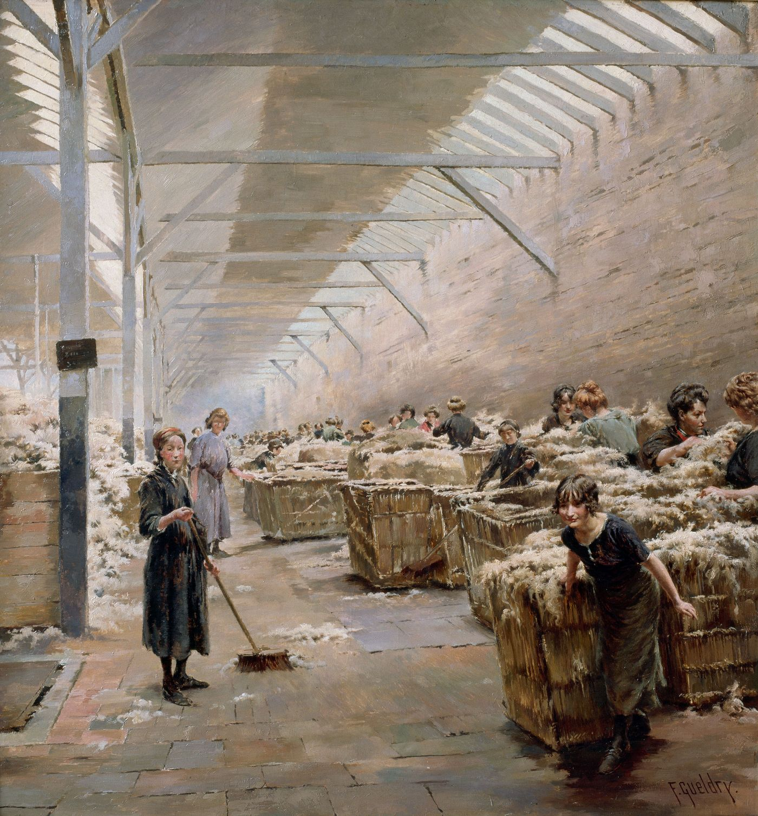
HISTOIRE · CM2 · CHAPITRE 4
SÉANCE 1 · DOCUMENTS AUTHENTIQUES · DOCUMENT 2
Une grande filature du Nord
Ferdinand Gueldry, Filature du Nord - Scène de triage de la laine, peinture de la fin du XIXe siècle, La Piscine - musée d’Art et d’Industrie André-Diligent, Roubaix, inv. 992.7.1.
Repère de lecture vérifié : la peinture montre un vaste hall de filature, de nombreuses ouvrières et de grandes quantités de laine réunies dans le même bâtiment. Entre 1840 et 1870, la mécanisation du textile favorise l’apparition de grandes usines et la concentration de la production. La mécanisation améliore aussi la productivité : on peut produire davantage dans un même temps.
1. Identifie le document : quelle est sa nature, qui l’a réalisé et quel lieu représente-t-il ?
2. Relève trois éléments visibles qui montrent qu’il s’agit d’un vaste lieu de production collective.
3. D’après le repère, quel changement touche les lieux de production entre 1840 et 1870 ?
4. Explique le mot productivité avec tes propres mots.
Document patrimonial à observer + repère de lecture vérifié
Source : Histoire par l’image, « Les ouvrières de l’industrie textile » ; œuvre conservée à La Piscine, Roubaix, crédit Musée La Piscine / RMN-Grand Palais / Arnaud Loubry, consulté le 23/08/2026.
Énergies et machines de l’âge industriel
Programme CM2 2026-2027
Notes:
[Sources]
- Histoire par l’image, « Les ouvrières de l’industrie textile » ; œuvre conservée à La Piscine, Roubaix, crédit Musée La Piscine / RMN-Grand Palais / Arnaud Loubry, consulté le 23/08/2026. — https://histoire-image.org/etudes/ouvrieres-industrie-textile
- Histoire par l’image, « Les ouvrières de l’industrie textile » ; œuvre conservée à La Piscine, Roubaix, crédit Musée La Piscine / RMN-Grand Palais / Arnaud Loubry, consulté le 23/08/2026. — https://eduscol.education.fr/document/16744/download
[/Sources]

Slide 7
HISTOIRE · CM2 · CHAPITRE 4
SÉANCE 1 · CORRECTION · DOCUMENT 2
Correction — ce que prouve DOCUMENT 2
Chaque réponse est reliée à un indice visible ou à une citation du support.
1. C’est une peinture de Ferdinand Gueldry représentant une filature du Nord à la fin du XIXe siècle.
2. On voit un très grand hall, de nombreuses ouvrières, des rangées de paniers et de grandes quantités de laine.
3. La production se concentre progressivement dans de grandes usines.
4. La productivité augmente lorsqu’on produit davantage dans le même temps.
PREUVES DANS LE DOCUMENT
La légende donne la nature, l’auteur, la période et le lieu représenté.
Ces éléments sont visibles dans la peinture.
Le repère indique l’apparition des grandes usines et la concentration de la production.
Le repère définit la productivité par la quantité produite dans un même temps.
À retenir : La mécanisation augmente la productivité et concentre progressivement machines, matières et travailleurs dans de grandes usines.
Énergies et machines de l’âge industriel
Programme CM2 2026-2027
Notes:
[Sources]
- Histoire par l’image, « Les ouvrières de l’industrie textile » ; œuvre conservée à La Piscine, Roubaix, crédit Musée La Piscine / RMN-Grand Palais / Arnaud Loubry, consulté le 23/08/2026. — https://histoire-image.org/etudes/ouvrieres-industrie-textile
- Histoire par l’image, « Les ouvrières de l’industrie textile » ; œuvre conservée à La Piscine, Roubaix, crédit Musée La Piscine / RMN-Grand Palais / Arnaud Loubry, consulté le 23/08/2026. — https://eduscol.education.fr/document/16744/download
[/Sources]

Slide 8
HISTOIRE · CM2 · CHAPITRE 4
SÉANCE 1 · MISE EN RELATION
Ce que change la mécanisation
Une transformation historique des façons et des lieux de produire.
CHARBON
ET VAPEUR
MOUVEMENT
RÉGULIER
PRODUCTIVITÉ
PLUS ÉLEVÉE
GRANDES
USINES
→
→
→
L’histoire ne s’arrête pas au fonctionnement de la machine : l’industrialisation transforme la production et concentre le travail dans les usines.
Énergies et machines de l’âge industriel
Programme CM2 2026-2027

Slide 9
HISTOIRE · CM2 · CHAPITRE 4
SÉANCE 1 · TRACE ÉCRITE
Le charbon et la vapeur transforment la production
À copier
Après 1830, l’industrialisation se développe en France.
Le charbon est l’énergie majeure de la première industrialisation et alimente les machines à vapeur.
La mécanisation permet de produire davantage et plus régulièrement : la productivité augmente.
Le travail, les matières et les machines se concentrent progressivement dans de grandes usines.
L’industrialisation transforme donc les façons de produire et les lieux de production.
Énergies et machines de l’âge industriel
Programme CM2 2026-2027

